Slide 1
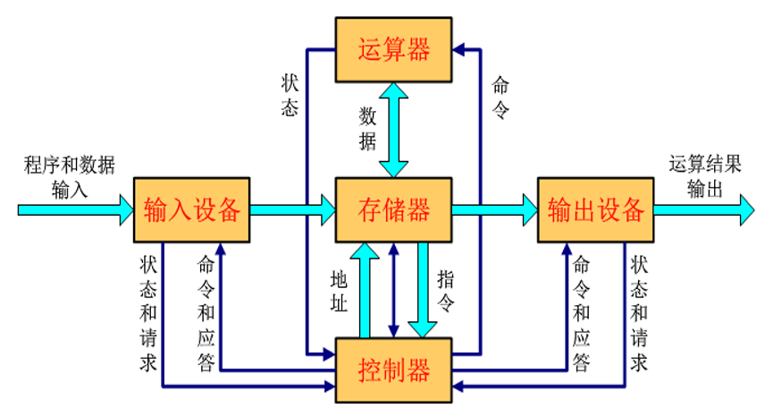
计算机组成与系统结构
计算机科学与工程学院 廖建明
liaojm@uestc.edu.cn
办公室地址：主楼B1-303(右侧门)

Slide 2
教学安排
总学时数为64，全部为理论课时。随堂测验4～5次(共约2学时)。
课程成绩评定方法:平时考核（作业与随堂测验）占30％，期末考试占70％。
教材：《计算机组成与系统结构》(第3版). 袁春风主编. 清华大学出版社，2022.5
参考教材:《计算机组成与设计-硬件/软件接口》（第四版)(美)David A. Patterson，John L. Hennessy著，机械工业出版社,2011.11。
《计算机组成与设计-硬件/软件接口》第五版，基本内容与上一版一致，但增加了移动计算、大数据等内容。
Notes:
David A. Patterson和John L. Hennessy获得2017年ACM图灵奖

Slide 3
关于课程名称
国外
Computation Structure（MIT）
Machine Structure（Great Ideas in Computer Architecture ）（UC-Berkeley）
Computer Organization and Systems（Stanford）
Introduction to Computer System（CMU）
国内
计算机组成原理（国内大多数高校）
计算机组成与结构（或 计算机组织与结构）
计算机组成与系统结构（或 计算机组织与系统结构）
计算机结构原理
……
Notes:
麻省理工学院，加州大学伯克利分校，斯坦福大学，卡内基梅隆大学

Slide 4
课程内容在计算机系统中的位置
计算机系统的“基石”
计算机软件的“立足点”
计算机学生的“专长区”
Application (ex: browser)
Operating
Compiler
System
(Windows 2K)
Software
Assembler
Instruction Set Architecture
Hardware
Processor
Memory
I/O system
Datapath & Control
属于计算机系统核心技术内容
Digital Design
Circuit Design
transistors

Slide 5
本课程与其他课程的关系
应用 (问题)
用户视角
对计算机系统大概了解
算法
程序员视角
编程 (语言)
高级语言程序设计
操作系统/虚拟机
ISA及其与以下内容的关系：
OS \ 编译器 \ 程序设计
指令集体系结构 (ISA)
微体系结构
程序员与架构师双视角
功能部件/RTL
CPU Design、Performance
电路
布尔逻辑与基本部件
逻辑电路设计者视角
器件
计算机系统的抽象层
先行课：专业导论、数据结构与算法、C程序设计、电路与数字逻辑等
计算机组成与系统结构课：构建系统框架，以建立完整计算机系统概念。
Notes:
Ics

Slide 6
主要教学内容
C Language
Assembly Lan.
Machine Code
Processor
数据表示
ALU逻辑设计
指令集设计
CPU的结构
指令流水线结构
高速缓存Cache
虚拟存储器
总线与输入输出的组织
高性能CPU
Mechine Structure
ALU、Control、
Pipeline
RAM、Cache、VM
Bus、
Disk、
I/O
主要讲授：高级语言程序到机器代码的转换、计算机的一般结构、异常与中断、高速缓存、地址转换、CPU 设计、输入/输出等。
聚焦: 单处理器的计算机系统

Slide 7
本课程的重要作用
计算机专业基础及其能力主要包括：
本课程内容是：
计算机系统的“基石”
计算机软件的“立足点”
计算机学生的“专长区”
对计算机系统有全面的认识
硬件和软件的分工和协作
层次化特点：屏蔽细节
抽象、转换和分而治之
应用软件开发能力
算法设计和分析能力
系统软件的开发和使用能力
硬件知识和硬件设计能力
HDL、FPGA、SOP、ISA、…
问题→算法→程序→指令集体系结构→微结构→电路
本课程在夯实专业基础方面能起到非常重要的作用。

Slide 8
如何学好本课程？
本课程特点
不利点：概念抽象、繁琐、面广、与其他课程关联度高
有利点：清澈见底（只要想搞明白就一定能明白）
学习要领
站在系统的高度
从程序员视角想问题，由粗到细建立系统整体
运用联系的观点
关注软件和硬件的关联、本课程与其他课程的关联
试图去理解概念而不是死记硬背
前后概念串起来理解，抓主干（细节为主干服务）
多练习和动手实践
作业和实验(另开课)自己独立完成
上课听讲非常重要，有问题及时解决
不来上课而“挂科”一定是你的责任！
位→门电路→部件→CPU→微结构→ISA →
汇编语言程序→高级语言程序

Slide 9
第1章 计算机系统概述
计算机的发展历程
计算机系统的基本组成
计算机系统的层次结构
计算机系统性能评价

Slide 10
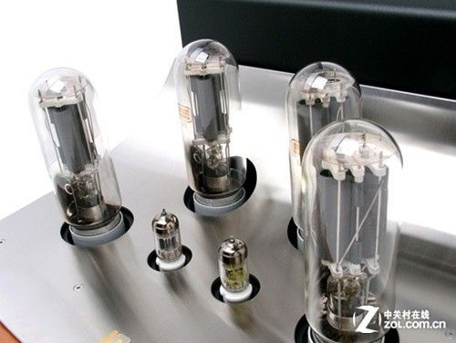
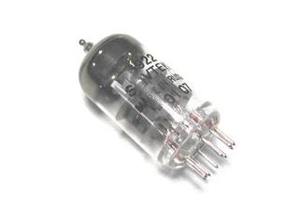
1.1计算机的发展历程
第一代计算机：真空管(电子管Vacuum Tube)计算机, 1940年代中期～1950年代后期
1946年诞生的第1台电子计算机 ENIAC（Electronic Numerical Integrator And Calculator）
体积大，重30吨，有18000多个真空管，5000次加法/s
十进制表示/运算，存储器由20个累加器组成，每个累加器存10位十进制数，每一位由10个真空管表示。
采用手动编程，通过设置开关和插拔连线来实现。
SKIP

Slide 11
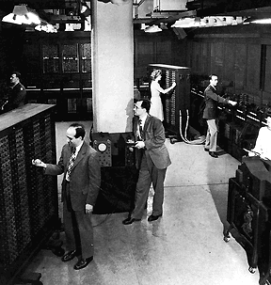
The First Generation: Vacuum Tube Computers (1946 - 1957)
The first general-purpose computer - ENIAC
Notes:
ENICA 18000个电子管，1500个继电器，重30吨。有20个寄存器，每个10位十进制数（100个电子管），每一位十进制数用10个电子管表示，看十个电子管中哪个亮表示几。有6000个开关。靠设置开关、连接插头和插座来编程。

Slide 12
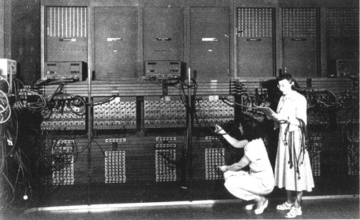
ENIAC计算机的编程工作
BACK
Notes:
有20个寄存器，每个10位十进制数，有6000个开关。靠设置开关、连接插头和插座来编程。

Slide 13
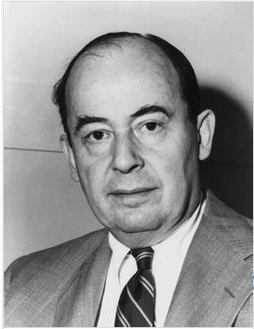
冯·诺依曼机（Von Neumann Machine）
1945年冯·诺依曼提出“存储程序(Stored-program)”思想，并于1946年开始设计“存储程序”计算机。
“存储程序”思想： 将事先编好的程序和原始数据送入主存中；启动执行后，在不需操作人员干预下，自动完成逐条取出指令和执行指令的任务。
1944年，冯·诺依曼参加原子弹的研制工作，涉及到极为困难的计算。
1944年夏的一天，诺依曼巧遇美国弹道实验室的军方负责人戈尔斯坦，他正参与ENIAC的研制工作。
冯·诺依曼被戈尔斯坦介绍加入ENIAC研制组，1945年，在共同讨论的基础上，冯·诺依曼起草了一份“关于EDVAC的报告草案”，报告长达101页，这就是全新的“存储程序通用电子计算机方案”。
1946年普林斯顿高等研究院批准让冯·诺依曼负责建造EDVAC计算机，1951完成。
Notes:
冯·诺依曼（John von Neumann，1903~1957），原籍匈牙利，犹太人，布达佩斯大学数学博士。20世纪最重要的数学家之一，是现代计算机、博弈论、核武器和生化武器等领域的科学全才之一，被后人称为“计算机之父”和“博弈论之父”。

Slide 14
冯·诺依曼结构的主要思想
计算机应由运算器、控制器、存储器、输入设备和输出设备五个基本部件组成。
各基本部件的功能是：
存储器不仅能存放数据，而且也能存放指令，形式上两者没有区别，但计算机应能区分数据还是指令；
控制器应能自动执行指令；
运算器应能进行加/减/乘/除四种基本算术运算，并且也能进行一些逻辑运算和附加运算；
操作人员可以通过输入设备和输出设备与主机进行通信。
内部以二进制数表示指令和数据。
每条指令由操作码和地址码两部分组成。操作码指出操作的类型，地址码指出操作数的地址。
由一串指令组成程序。
采用“存储程序”工作方式。

Slide 15
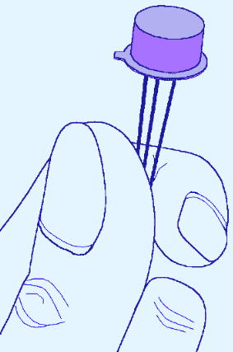
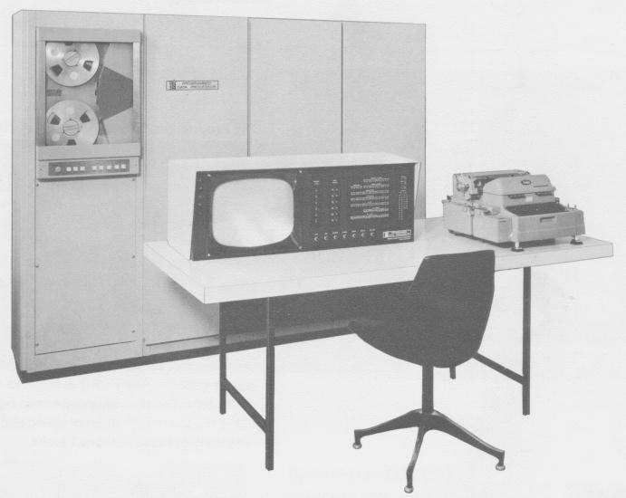
第二代：晶体管计算机 1950年代后期～1960年代初期
元器件：逻辑元件采用晶体管，内存由磁芯构成，外存为磁鼓与磁带。
特点：变址寻址，浮点运算，多路存储器，I/O处理机，中央交换结构(非总线结构)。
软件：使用高级语言，提供了系统软件。
代表机种：IBM 7094 (scientific)、1401 (business)和 DEC PDP-1
晶体管：
Transistor
DEC PDP-1
SKIP

Slide 16
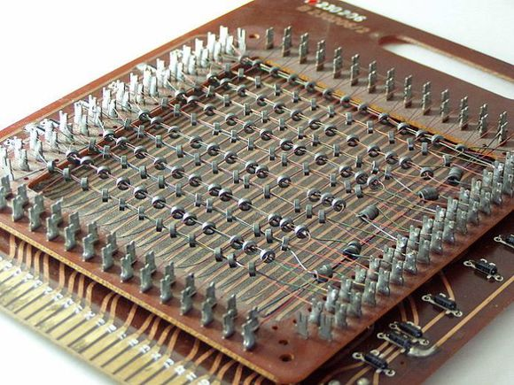
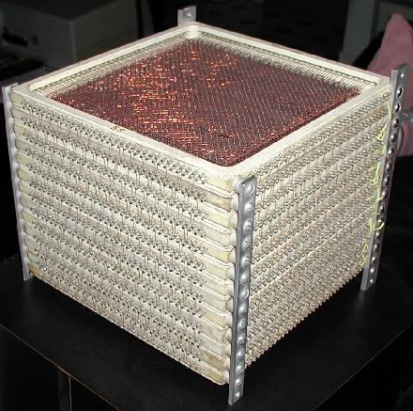
磁芯存储器
BACK

Slide 17
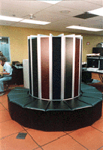
第三代：中小规模集成电路(SSI/MSI)计算机 1960年代中期～1970年代中期
元器件：逻辑元件与主存储器均由集成电路（IC）实现 。
特点：微程序控制，Cache，虚拟存储器，流水线等。
代表机种：IBM 360和DEC PDP-8（大/巨型机与小型机同时发展 ）
巨型机(Supercomputer)：Cray-1
大型机(Mainframe)：IBM360系列
小型机(Minicomputer)：DEC PDP-8
Cray-1
Cray-1
Notes:
Seymour Cray提出了“超级电脑”的概念，他曾任职于控制数据公司（CDC，Control Data Corporation），直至1972年。CDC曾尝试过制造超级电脑，但没有成功。Cray因此离开公司单干，创建了Cray研究所——就在CDC隔壁——设计并制造他自己的梦中电脑。
1975年，Cray揭开了CRAY-1电脑的面纱：80MHz主频，64位系统，1MB内存，CUP每秒能计算160M浮点数。
图11是一款跟CRAY-1类似电脑，在当时绝对震撼。Cray以每台500万至900万美元的价格，卖出去80多台。

Slide 18
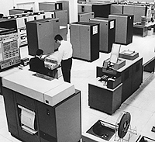
IBM System/360系列计算机
IBM公司于1964年研制成功
引入“兼容机”(系列机)概念
兼容机的特征 ：
相同的或相似的指令集
相同或相似的操作系统
但高端机相对低端机具有：
更高的速度
更多的I/O端口数
更大的内存容量
更高的价格
IBM 360
问题1：引入“兼容机”有什么好处？
问题2：保持“兼容”的关键是什么？
原来机器上的程序可以不改动而在新机器上运行，但性能不同。
低端机指令集是高端机的一个子集，称为“向后兼容”。
Notes:
问题1：引入“兼容机”有什么好处？
问题2：实现“系列机”的关键是什么？

Slide 19
DEC公司的PDP-8机
它同样在1964年出现。与IBM 360相比，价格低得多、体积小巧，因而被称为小型机（Minicomputer）
PDP-8“创造了小型机概念，并使之成为数十亿美元的工业”，使DEC成为了最大的小型机制造商。
主要特点：采用总线结构
PDP-8是第一台总线结构计算机，它具有高度的灵活性，允许将模块化的功能部件插入总线中，形成各种配置，满足各种应用需求。

Slide 20
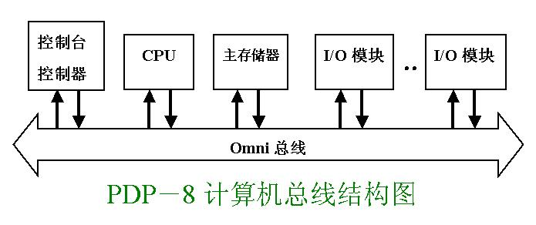
PDP–8计算机系统框图
Omni总线包含了96个独立的信号通道，用以传送控制、地址和数据信号。
“总线结构”有什么好处？
可扩充性好（允许将新的符合标准的模块插入总线，形成各种配置），节省器件，体积小，价格便宜
Notes:
问题：“总线结构”有什么好处？

Slide 21
第四代：大规模/超大规模计算机LSI/VLSI/ULSI，1970年代初期～至今
微处理器和半导体存储器技术发展迅猛，微型计算机出现。
使计算机以办公设备和个人电脑的方式走向普通用户。
半导体存储器
1970年Fairchild公司生产出第一个相对大容量半导体存储器
1974年位价格低于磁芯的半导体存储器出现，并快速下跌
从1970年起，存储密度几乎是每3年提高4倍
微处理器
微处理器芯片密度不断增加，使CPU中所有元件放在一块芯片上成为可能。1971年开发出第一个微处理器芯片Intel4004。
特点：共享存储器，分布式存储器及大规模并行处理系统
以后几代（标准、意见不一） （注：有称第四代是VLSI，从1980年代开始；也有称第四代是LSI，从1972年开始；有的又分成LSI时代和VLSI时代）
Notes:
有的书上称第四代是VLSI，从80年代开始（如本书和Andraw编的《结构化计算机组成》），有的书称第四代是LSI，从72年开始，有的又分成LSI时代和VLSI时代。

Slide 22
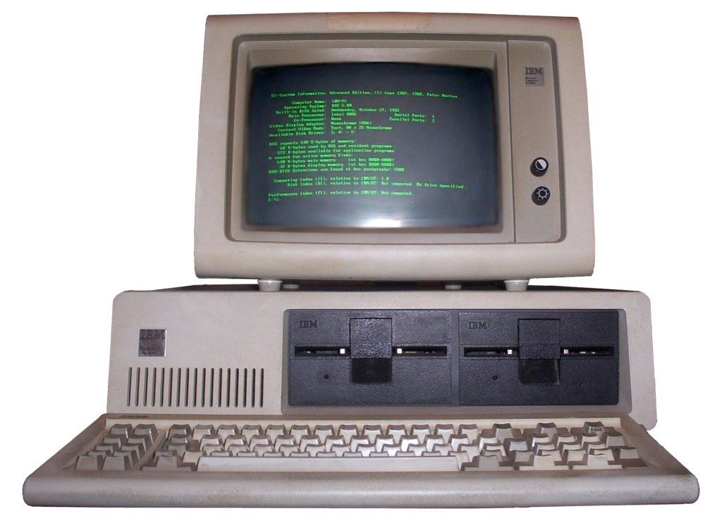
PC 时代: 1980年代中期-2000年代中期
IBM PC
Using microprocessors, Apple, IBM, … build $1k computer for 1 person => Basic, Java, Windows OS
资料来源：UC-Berkeley, Course CS61C, Spring 2011 Lecture #1
22

Slide 23
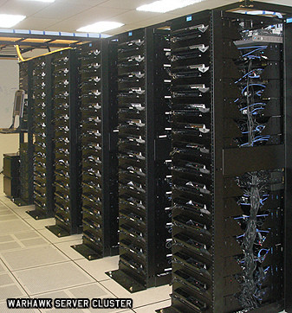
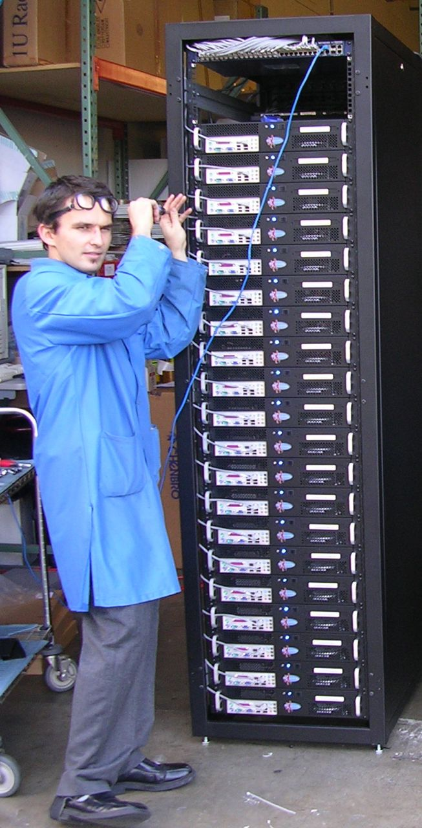

Server, Rack, Array
服务器，机架式，阵列式
资料来源：UC-Berkeley, Course CS61C, Spring 2011 Lecture #1

Slide 24
小结：计算机发展过程中，非常重要的三个机器
通用计算机模型机：冯.诺依曼结构
IBM360系列机：引入兼容性（系列机）概念
DEC PDP-8：引入总线结构

Slide 25
1.2 计算机系统的组成
计算机硬件：
计算机软件：
CPU + MM + I/O
系统软件+应用软件

Slide 26
计算机的基本组成与基本功能
什么是计算机？
计算机是一种能对数字化信息进行自动、高速的算术和逻辑运算的处理装置。
计算机的基本部件及功能
运算器（数据运算）：ALU、GPRs、标志寄存器等
存储器（数据存储）：存储阵列、地址译码器、读写控制电路
总线（数据传送）：数据线(MDR)、地址线(MAR)和控制线
控制器（控制）：对指令译码生成控制信号
计算机实现的所有任务都是通过执行一条一条指令完成的！

Slide 27
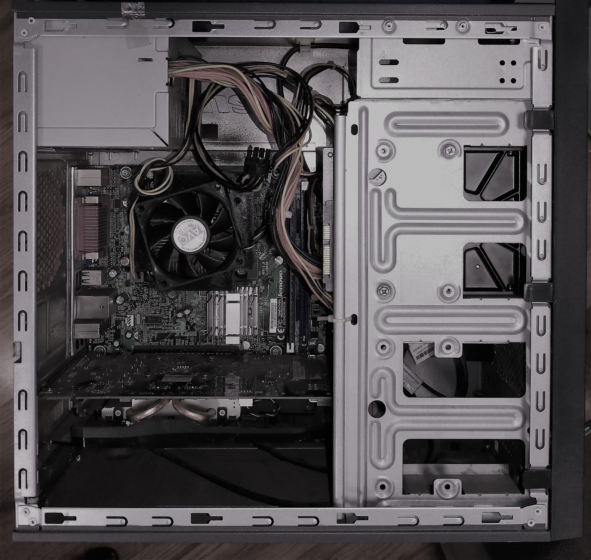
计算机硬件：打开PC来看看

Slide 28
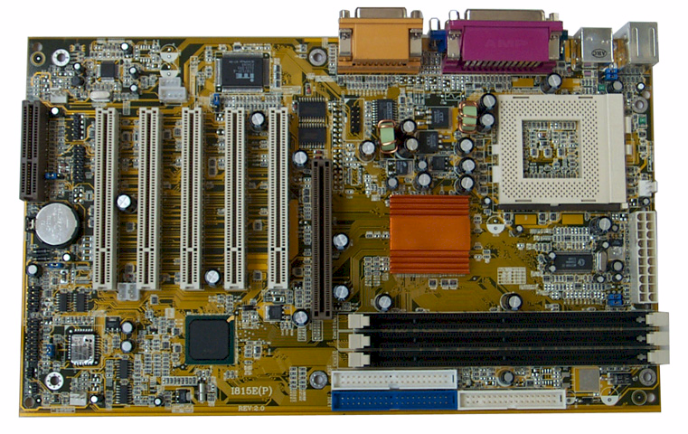
PC主板
CPU插座
PCI总线插槽
内存条

Slide 29
现代计算机的原型
1946年，普林斯顿高等研究院（the Institute for Advance Study at Princeton，IAS ）开始设计“存储程序”计算机，被称为IAS计算机（1951年才完成，它并不是第一台存储程序计算机，1949年由英国剑桥大学完成的EDSAC是第一台）。
在EDVAC报告中提出的计算机结构被称为冯·诺依曼结构。
冯·诺依曼结构最重要的思想是什么？
“存储程序(Stored-program)” 工作方式：
任何要计算机完成的工作都先被编写成程序，然后将程序和原始数据送入主存并启动执行。
一旦程序被启动，在不需操作人员干预下，自动完成逐条取出指令和执行指令的任务。
冯·诺依曼结构计算机也称为冯·诺依曼机器（Von Neumann Machine）。
几乎现代所有的通用计算机都采用冯·诺依曼结构，因此，IAS计算机是现代计算机的原型机。

Slide 30
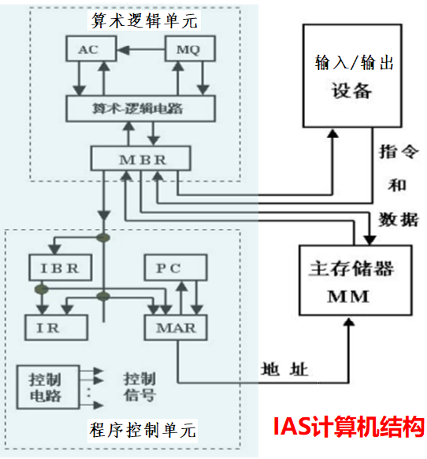
你认为冯·诺依曼结构是怎样的？
程序由指令构成，指令描述如何对数据进行处理。
应该有个主存，用来存放程序和数据
应该有一个自动逐条取出指令的部件
还应该有具体执行指令（即运算）的部件
应该有将程序和原始数据输入计算机的部件
应该有将运算结果输出计算机的部件
冯·诺依曼结构计算机采用存储程序 工作方式：
任何要计算机完成的工作都要先被编写成程序，然后将程序和原始数据送入主存并启动执行。一旦程序被启动，计算机应能在不需操作人员干预下，自动完成逐条取出指令和执行指令的任务。

Slide 31
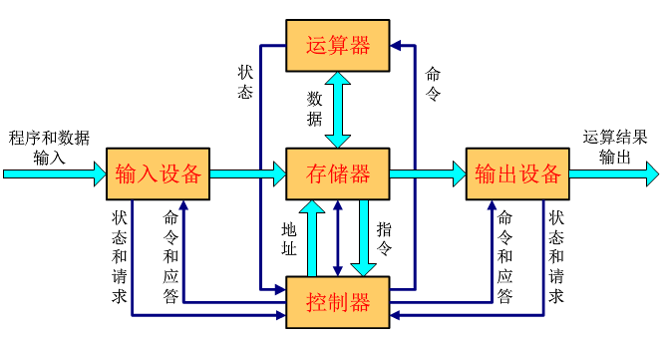
冯.诺依曼结构计算机模型
早期，部件之间用分散方式相连
现在，部件之间大多用总线方式相连
趋势，点对点（分散方式）高速连接

Slide 32
回顾：冯·诺依曼结构的主要思想
冯·诺依曼结构的主要思想是什么呢？
计算机应由运算器、控制器、存储器、输入设备和输出设备五个基本部件组成。
各基本部件的功能是：
存储器不仅能存放数据，而且也能存放指令，形式上两者没有区别，但计算机应能区分数据还是指令；
控制器应能自动取出指令来执行；
运算器应能进行加/减/乘/除四种基本算术运算，并且也能进行一些逻辑运算和附加运算；
操作人员可以通过输入设备、输出设备和主机进行通信。
内部以二进制表示指令和数据。每条指令由操作码OP和地址码ADDR两部分组成。操作码指出操作类型，地址码指出操作数的地址。由一串指令组成程序。
采用“存储程序”工作方式。

Slide 33
现代计算机结构模型
你还记得冯.诺依曼计算机结构的特点吗？
主机
总线
CPU
地址
存储器
控制器
PC
MAR
0
GPRs
1
输入
设备
标
志
寄
存
器
0
控制
2
ALU
1
3
2
4
输出
设备
3
5
数据
6
IR
MDR
7

Slide 34
认识计算机中最基本的部件
CPU：中央处理器；PC：程序计数器；MAR：存储器地址寄存器
ALU：算术逻辑部件；IR：指令寄存器；MDR：存储器数据寄存器
GPRs：通用寄存器组（由若干通用寄存器组成，早期就是累加器）
CPU
地址
存储器
控制器
PC
MAR
0
GPRs
1
输入
设备
标
志
寄
存
器
0
控制
2
ALU
1
3
2
4
输出
设备
3
5
数据
6
IR
MDR
7
Notes:
算术逻辑部件：Arithmetic Logic Unit

Slide 35
计算机的执行过程-- “存储程序”工作方式
程序由指令组成，执行程序就是执行指令的过程。
程序在执行前
数据和指令都存放在存储器中，每条指令和每个数据都有地址，指令按序存放；指令由OP、ADDR字段组成；程序起始地址送入PC
开始执行程序
第一步：根据PC取指令送IR：PC —>MAR,存储器—>MDR —>IR
第二步：指令译码：IR—>控制器，在控制器中译码
第三步：取操作数：从GPRs或存储器—>ALU
第四步：执行指令指定的具体的操作：在ALU中完成
第五步：回写结果到GPRs或存储器
第六步：修改PC的值，使其指向下一条指令
重复上面的步骤直到程序结束。

Slide 36
指令和数据
程序启动前，指令和数据都存放在存储器中，形式上没有差别，都是0/1序列。
采用”存储程序“工作方式：
程序由指令组成，程序被启动后，计算机能自动取出一条一条指令执行，在执行过程中无需人的干预。
指令执行过程中，指令和数据被从存储器取到CPU，存放在CPU内的寄存器中：指令在IR中，数据在GPR中。
IR？GPR？
指令中需给出的信息：
操作码---指示该指令要完成什么操作，如加法、减法等等
一个或多个数据---源操作数 （立即数、寄存器编号、存储地址）
结果的存放地---目的操作数地址 （寄存器编号、存储地址）
存储地址的描述与操作数的数据结构有关！

Slide 37
软件Software
- 简化编程，并使硬件资源被有效利用
System software(系统软件)
操作系统（Operating System）：硬件资源管理，用户接口
语言处理系统：翻译程序+ Linker, Debug, etc …
翻译程序(Translator)有三类：
汇编程序(Assembler)：汇编语言源程序→机器目标程序
编译程序(Complier)：高级语言源程序→汇编/机器目标程序
解释程序(Interpreter )：将高级语言语句逐条翻译成机器指令并立即执行,不生成目标文件。
其他实用程序: 如：磁盘碎片整理程序、备份程序等
Application software(应用软件)
各类媒体处理程序：Word/ Image/ Graphics/…
管理信息系统 (MIS)
Game, …
- 解决具体应用问题/完成具体应用

Slide 38
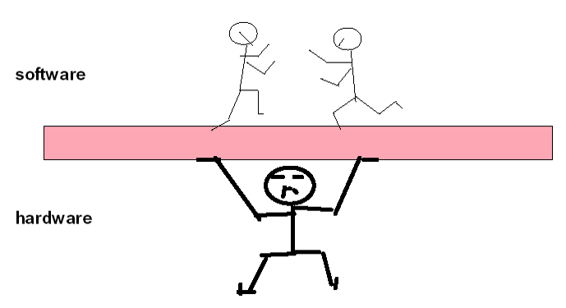
硬件与软件的界面 Hardware/Software Interface
软件
？
Instruction Set Architecture
硬件
软件和硬件的界面： ISA（Instruction Set Architecture ）
指令集体系结构
符合ISA规定的机器语言代码才能被硬件直接执行。

Slide 39
1.3 计算机系统的层次结构
主要内容：
计算机硬件和软件的接口：指令系统
计算机软件如何在硬件上执行

Slide 40
计算机系统层次
应用程序
编译程序
操作系统
汇编程序
ISA
Instruction Set
Architecture
CPU
主存
I/O
数字设计
电路设计
° 上图给出的是计算机系统的层次结构
指令系统（即ISA）是软/硬件的交界面
°不同用户工作在不同层次，所看到的计算机不一样
°中间红色部分就是本课程主要内容，处于最核心的部分！
Notes:
Merits of Abstraction: easy understanding, easy designing, compatibility
Difference between Architecture and Organization.
Computer Architecture: 1)how the software looks at the hardware? 2) functional, abstract view of hardware reflected in software.
每一层用户看到的计算机是不一样的。最终用户工作在应用程序层面，看到的是应用程序虚拟机，只知道如何使用相应的应用程序；应用程序开发人员在程序设计语言层面工作，看到的是高级语言虚拟机，只要会使用各种程序设计语言编程；系统维护人员工作在操作系统层面，看到的是操作系统虚拟机，只要知道系统中的命令和工具如何使用；系统程序员（OS和编译器开发人员）工作在计算机逻辑结构层面，看到的是汇编语言虚拟机；而汇编语言就是一台计算机指令系统的符号化表示，计算机的功能和性能就由机器的指令系统集中体现出来。

Slide 41
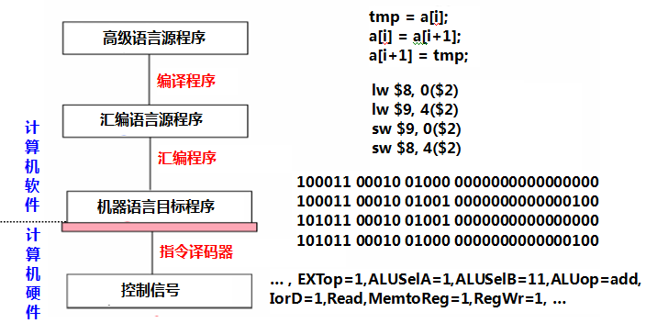
不同层次语言之间的等价转换
每条指令由操作码和若干地址码组成
任何高级语言程序最终通过执行若干条指令来完成！

Slide 42
早期计算机系统的层次
最早的计算机用机器语言编程
机器语言称为第一代程序设计语言（First generation programming language ，1GL ）
后来用汇编语言编程
汇编语言称为第二代程序设计语言（Second generation programming language ，2GL ）
应用程序
指令集体系结构
计算机硬件
应用程序
汇编程序
操作系统
指令集体系结构
计算机硬件

Slide 43
现代（传统）计算机系统的层次
应用程序
现代计算机用高级语言编程
第三代程序设计语言（3GL）为过程式语言，编码时需要描述实现过程，即“如何做”。
第四代程序设计语言（4GL） 为非过程化语言，编码时只需说明“做什么”，不需要描述具体的算法实现细节。
语言处理系统
操作系统
指令集体系结构
计算机硬件
语言处理系统包括：各种语言处理程序(如编译、汇编、链接)、运行时系统（如库函数，调试、优化等功能）
操作系统包括人机交互界面、提供服务功能的内核例程
可以看出：语言的发展是一个不断“抽象”的过程，因而，相应的计算机系统也不断有新的层次出现

Slide 44
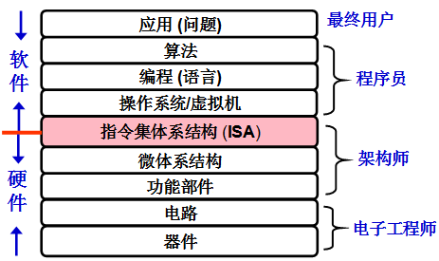
计算机系统抽象层的转换
程序执行结果
不仅取决于
算法、程序编写
而且取决于
语言处理系统
操作系统
ISA
微体系结构
功能转换：上层是下层的抽象，下层是上层的实现
底层为上层提供支撑环境！
不同计算机课程处于不同层次
必须将各层次关联起来解决问题
最高层抽象就是点点鼠标、拖拖图标、敲敲键盘，但这背后需要有很多层转化

Slide 45

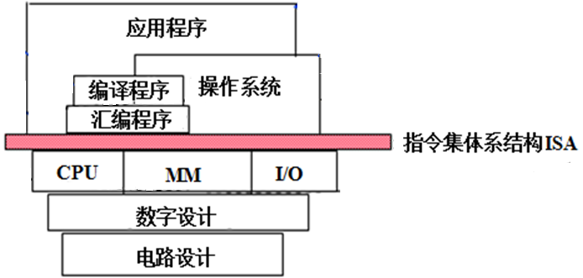
计算机系统的不同用户所处的位置
最终用户工作在由应用程序提供的最上面的抽象层
系统管理员工作在由操作系统提供的抽象层
应用程序员工作在由语言处理系统（主要有编译器和汇编器）的抽象层
语言处理系统建立在操作系统之上
系统程序员（实现系统软件）工作在ISA层次，必须对ISA非常了解
编译器和汇编器生成的目标程序由机器级代码组成
操作系统通过指令直接对硬件进行编程控制
ISA处于软件和硬件的交界面（接口）
ISA是对硬件的抽象
所有软件功能都建立在ISA之上
它是计算机系统层次结构中最重要的一层
本课程讨论的范畴

Slide 46
指令集体系结构（ISA）
ISA是一种规约（Specification），它规定了如何使用硬件，主要包括以下内容：
可执行的指令的集合，包括指令格式、操作种类以及每种操作对应的操作数的相应规定；
指令可以接受的操作数的类型；
操作数所能存放的寄存器组的结构，包括每个寄存器的名称、编号、长度和用途；
操作数所能存放的存储空间的大小和编址方式；
操作数在存储空间存放时按照大端还是小端方式存放；
指令获取操作数的方式，即寻址方式；
指令执行过程的控制方式，包括程序计数器、条件码定义等。
ISA在计算机系统中是必不可少的一个抽象层
没有它，软件无法使用计算机硬件！
没有它，一台计算机不能称为“通用计算机”

Slide 47
ISA和计算机组成（微体系结构）之间的关系
CPU
地址
存储器
控制器
PC
MAR
0
GPRs
1
输入
设备
标
志
寄
存
器
0
控制
2
ALU
1
3
2
4
输出
设备
3
5
数据
6
IR
MDR
7
不同ISA规定的指令集不同，如，IA-32、MIPS、ARM、RISC-V等
计算机组成必须能够实现ISA规定的功能，如提供GPR、标志、运算电路等
同一种ISA可以有不同的计算机组成，如乘法指令可用ALU或乘法器实现
ISA是计算机组成的抽象

Slide 48
1.4 计算机系统的性能评价
主要内容
衡量计算机性能的基本指标
响应时间（response time）
吞吐率（ throughput）
计算机性能测量
指令执行速度（MIPS、MFLOPS/TFLOPS/PFLOPS）
基准程序（ Benchmark）
阿姆达尔定律（Amdahl’s law）

Slide 49
计算机性能的基本评价指标
°计算机有两种不同的性能描述方式
°响应时间（response time）（也叫执行时间或等待时间）
指从作业提交开始到作业完成所用的时间
° 吞吐率（throughput）
指单位时间内所完成的工作量
在有些场合下吞吐率也被称为带宽（bandwidth）
°不同应用场合用户关心的性能不同：
-要求吞吐率高的场合，例如：
多媒体应用（音/视频播放要流畅）
-要求响应时间短的场合，例如：
事务处理系统（存/取款速度要快）
-要求吞吐率高且响应时间短的场合：
文件服务器、Web服务器等
Notes:
“X is n times faster than Y” in English means X = (n+1) Y.

Slide 50
计算机性能的测量
比较不同计算机的性能时，一般用执行时间来衡量。
完成同样工作量所需时间最短的那台计算机就是性能最好的
处理器往往被多个程序共享使用，因此，用户感觉到的程序执行时间并不是程序真正的执行时间
通常把用户感觉到的执行时间分成以下两个时间：
CPU时间：
CPU时间又包括两部分：
用户CPU时间：用来运行用户代码的时间
系统CPU时间：为了执行用户程序而需要运行操作系统程序的时间
其他时间：
指CPU真正花在执行该程序的时间。
等待I/O操作完成或CPU花在其他用户程序的时间

Slide 51
系统性能和CPU性能不等价，有一定的区别
系统性能(System performance)：即系统响应时间，它与CPU外的其他部分也都有关系
CPU性能(CPU performance)：即前面介绍的用户CPU时间。
问题：用户CPU时间与系统响应时间哪个较长？
本章主要讨论CPU性能，即用户CPU时间，也叫CPU执行时间，它是计算机的基本性能评价指标。
CPU执行时间就是执行一个程序中全部指令所花的时间。
CPU执行时间的计算涉及到时钟周期、时钟频率和CPI
时钟周期：计算机工作过程中的各种信号的开始、结束以及时长都是以时钟周期为基准来定时和确定。
时钟频率：即CPU的主频。它是时钟周期的倒数。
睿频加速技术：Intel酷睿i7 和 i5及以后 处理器的独有技术
Notes:
睿频加速技术可以智能地加快处理器速度，从而为高负载任务提供最佳性能——即最大限度地有效提升性能以匹配工作负载。CPU 并不总是需要以最大频率运行。有些程序更依赖内存来平稳运行，而另一些则属于 CPU 密集型。英特尔睿频加速技术就是用来解决这种不平衡问题的节能方案。它允许 CPU 在处理轻负载时以基本时钟速度运行，而在处理高负载时提升至更高的时钟速度。以低时钟速率（处理器每秒执行的周期数）运行可以让处理器的功耗更低，从而减少热量，并对笔记本电脑的电池寿命产生积极影响。但是当需要更高的速度时，英特尔睿频加速技术会动态地提高时钟速率来进行补偿。这有时称为“算法超频”。
例如，英特尔®酷睿™ i9-9900K 处理器的基本频率为 3.60 GHz，最大睿频为 5.00 GHz。

Slide 52
CPI：Cycles Per Instruction,每条指令执行所花的时钟周期数
对于某一条特定的指令，其CPI是一个确定的值。
对于某一个程序或一台机器，其CPI是一个平均值，表示该程序或该机器指令集中一条指令执行时平均需要多少个时钟周期。
所以 CPI = CPU时钟周期数 ÷指令条数
CPI 一般用来衡量指令集体系结构（ISA）及其ISA的具体实现（Organization & Technology）的综合性能
CPU 执行时间 = CPU时钟周期数 × 时钟周期
= CPU时钟周期数 ÷ 时钟频率
= CPI ×指令条数 × 时钟周期
Notes:
Need to explain 1) clock cycle, 2) clock frequency.
Mention that CPI is important.

Slide 53
如何计算CPI?
假定CPI_{i} 和 C_{i}分别为第i类指令的CPI和指令条数，则程序的总时钟数为：
总时钟数 =
n
CPI
C
所以，
n
CPI
C
∑
x
∑
x
CPU时间= 时钟周期 x
i
=
1
i
i
i
=
1
i
i
C
F
i
假定Fi是第i类指令在程序中的出现比例:
=
i
Instructio
n
_
Count
CPI =
n
CPI
F
则程序综合CPI为:
∑
x
i
=
1
i
i
已知CPU时间、时钟频率、总时钟数、指令条数，则程序综合CPI为:
CPI = (CPU 时间×时钟频率) / 指令条数 = 总时钟周期数 / 指令条数
指令的CPI、机器的CPI、程序的CPI各能反映哪方面的性能？
单靠CPI不能反映CPU性能！为什么？
例如，单周期处理器CPI=1，但性能差！
Notes:
CPU execution time, clock cycle are easy to get.
How to measure CPI or instruction count? Static counting for small programs or dynamic recording tools(simulator and hardware counter) for large programs.

Slide 54
例1 程序P在机器A上运行需10 s， 机器A的时钟频率为400MHz。 现在要设计一台机器B，希望程序P在B上运行只需6 s。可通过提高机器B的时钟频率来实现，但这同时会导致其CPI的增加，假设程序P在机器B上用的时钟周期数是在机器A上的1.2倍。机器B的时钟频率是A的多少倍？
解:因为 CPU时间A = 时钟周期数A / 时钟频率A
所以 时钟周期数A = 10 sec x 400MHz = 4000M个
则 时钟频率B = 时钟周期数B / CPU时间B
= 1.2 x 4000M / 6 sec = 800 MHz
机器B的频率是A的两倍，但B的速度只是A的10/6=1.67倍
频率的提高和速度的提高并不是成比例的！

Slide 55
指令执行速度指标MIPS和MFLOPS
MIPS指每秒执行多少百万条指令（定点数指令）
MIPS= 时钟频率/ CPI x 1/10⁶
因为不同指令执行时间不同，所以MIPS总是一个平均值。
不同机器的指令集不同
程序由不同的指令混合而成
指令使用的频度会动态变化
厂家给出的是峰值MIPS
有时MIPS数并不能说明性能的好坏（用下页中的例子来说明）
MFLOPS: 每秒能执行的浮点运算有多少百万次，反映机器对浮点数处理的速度。
注意：MFLOPS不是用执行浮点数指令数来描述
所以用MIPS数表示性能有局限性
另外还有：GFLOPS(10⁹次/秒)、TFLOPS(10¹²次/秒)、PFLOPS(10¹⁵次/秒)
Notes:
Due to such pitfalls, MIPS is not a convincing measurement of the speed.

Slide 56
例2 某程序编译后目标代码包含4类指令，优化前各类指令占比如下，
优化后A类指令减少了50%，其他指令不变，设某运行机器主频为50MHz。
指令 占比 时钟周期
A 43% 1
B 21% 2
C 12% 2
D 24% 2
优化编译后占比
27%
27%
15%
31%
21.5/ (21.5+21+12+24)=
21 / (21.5+21+12+24)=
12 / (21.5+21+12+24)=
24 / (21.5+21+12+24)=
问优化前后的CPI和MIPS分别是多少？
优化前
优化后
CPI=43%*1+(21%+12%+24%)*2=1.57
MIPS=50M/1.57= 31.8
1.73
28.9
优化后减少了A类指令（其他指令数没变），所以程序执行时间一定减少了，但优化后的MIPS数反而降低了。
这个例子说明，有些场合CPI和MIPS数并不能说明性能的好坏。
对一个计算机的性能用什么方法来评价比较好呢？

Slide 57
性能评价程序—基准程序（Benchmarks）
用基准程序来评测计算机的性能
基准测试程序是专门用来进行性能评价的一组程序
不同用户使用的计算机用不同的基准程序
基准程序通过运行实际负载来反映计算机的性能
最好的基准程序是用户实际使用的程序或典型的简单程序
一个公用的基准测试程序: SPEC
1988年，Sun, MIPS, HP, Apollo, DEC 5家公司联合提出了SPEC (Systems Performance Evaluation Committee) ，它给出了一组标准的测试程序、标准输入和测试报告。
基准程序的缺陷
现象：基准程序的性能与某段短代码密切相关时，会被利用以得到不当的性能评测结果
例如，硬件系统设计人员或编译器开发者针对这些代码片段进行特殊的优化，使得执行这段代码的速度非常快。因此基准程序中最好包含编译器，避免编译器所产生的特殊作用!
Notes:
So far, All we discussed is for the performance evaluation of one computer based on one program. But how to compare 2 computers? Can we use only one program for the comparison purpose? You might have already seen the importance of benchmarks.

Slide 58
阿姆达尔（Amdahl）定律
阿姆达尔定律是计算机系统设计方面重要的定量原则之一
基本思想：对系统中某部分（硬件或软件）进行更新所带来的系统性能改进程度，取决于该部分被使用的频率或其执行时间占总执行时间的比例。
改进部分执行时间
改进后的执行时间 =
+ 未改进部分执行时间
改进部分的改进倍数
或
1
整体改进倍数 =
改进部分时间比例/改进部分的改进倍数+未改进部分时间比例
p=1/(t/n +1-t)
例如，若整数乘法器改进后可加快10倍，整数乘法指令在程序中占40%，则整体性能可改进多少倍？若占比达60%和90%，则整体性能分别能改进多少倍？
40%：1/(0.4/10+0.6)=1.56；
60%：1/(0.6/10+0.4)=2.17；
90%：1/(0.9/10+0.1)=5.26。

Slide 59
又例如，某程序在某台计算机上运行所需时间是100秒，其中，80秒用来执行乘法操作。要使该程序的性能是原来的5倍，若不改进其他部件而仅改进乘法部件，则乘法部件的速度应该提高到原来的多少倍？
解：根据公式p=1/(t/n +1-t) 有：
5=1/(0.8/n+0.2），0.8/n+0.2 = 1/5 = 0.2
要使上述公式满足，则必须 0.8/n=0，即n→∞
也就是说，即使乘法运算时间占80%，也不可能通过对乘法部件的改进，使整体性能提高到原来的5倍。

Slide 60
第1章作业
第6、7、8、9、11题

